Slide 1
Top 10 Länder nach Anzahl neuer Fälle in den letzten 7 Tagen
62.271.031 Fälle
1.453.531 Todesfälle (2,33%)
Land | Fälle kumulativ | Neue Fälle in den letzten 7T | Veränderung % (7T) | 7d-Inzidenz/ 100.000 Ew | R (7T) | CFR % | Trend
Vereinigte Staaten | 13.246.651 | 1.157.213 | -2,31 | 351,67 | 0,97 | 2,01 | ▼
Indien | 9.392.919 | 297.113 | 5,65 | 21,74 | 0,99 | 1,46 | ▲
Brasilien | 6.290.272 | 237.486 | 16,51 | 112,53 | 1,12 | 2,74 | ▲
Italien | 1.564.532 | 184.001 | -22,03 | 304,84 | 0,84 | 3,47 | ▼
Russische Föderation | 2.269.316 | 179.987 | -3,27 | 123,39 | 1,03 | 1,74 | ▼
Polen | 973.593 | 130.118 | -14,6 | 342,66 | 0,87 | 1,72 | ▼
Deutschland | 1.042.700 | 124.431 | -2,61 | 149,88 | 0,98 | 1,55 | ▼
Großbritannien | 1.605.172 | 111.789 | -24,99 | 167,73 | 0,82 | 3,62 | ▼
Iran | 935.799 | 94.491 | 2,95 | 113,96 | 1,04 | 5,07 | ▲
Frankreich | 2.208.699 | 81.648 | -52,65 | 121,84 | 0,59 | 2,36 | ▼
Quelle: ECDC, Stand: 29.11.2020

Slide 2
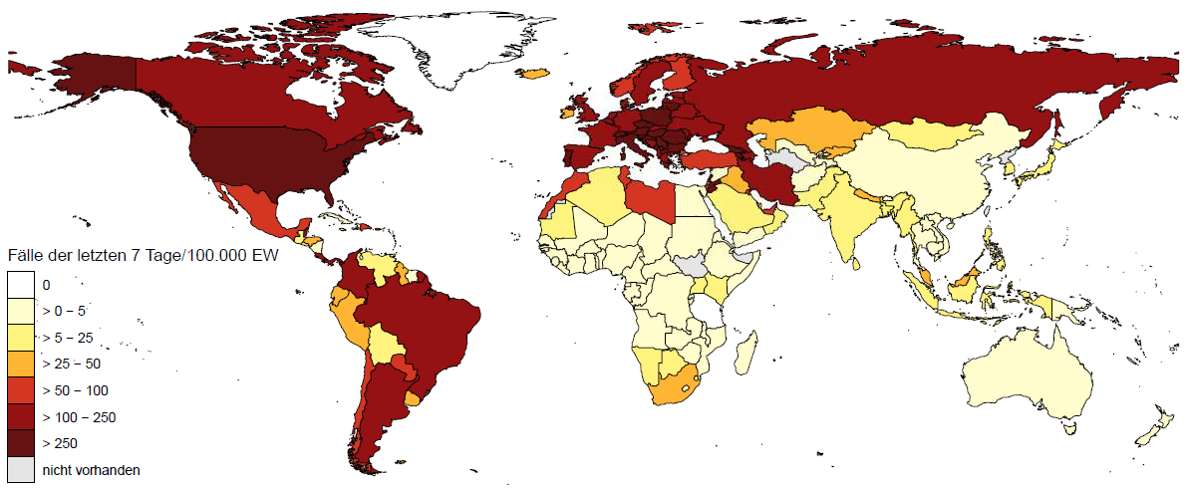
7-Tages-Inzidenz pro 100.000 Einwohner
Europa (nicht EU/EWR/UK/CH)
Land | Inzidenz 7T
Georgien | 691,46
Serbien | 673,63
Montenegro | 610,91
Andorra | 607,8
San Marino | 554,38
Nordmazedonien | 341,43
Armenien | 288,87
Kosovo | 269,28
Aserbaidschan | 240,12
Republik Moldau | 226,62
Bosnia and Herzegovina | 185,46
Ukraine | 183,53
Gibraltar | 166,14
Albanien | 160,49
Russische Föderation | 123,39
Weißrussland | 115,2
Jersey | 108,54
Monaco | 78,59
Türkei | 57,44
80 Länder/Territorien mit einer 7-Tages-Inzidenz > 50 Fälle / 100.000 Ew.
Afrika
Amerika
Asien
Land | Inzidenz 7T
Marokko | 78,76
Cabo Verde | 68,01
Libyen | 65,88
Tunesien | 64,21
Land | Inzidenz 7T
Curacao | 352,46
Vereinigte Staaten | 351,67
Puerto Rico | 249,1
Panama | 232,57
Sint Maarten (NL Teil) | 155,7
Costa Rica | 152,05
Belize | 137,57
Kolumbien | 117,44
Brasilien | 112,53
Argentinien | 105,39
Kanada | 104,51
Aruba | 102,53
Paraguay | 74,87
Dominikanische Republik | 54,65
Mexiko | 53,3
Chile | 51,7
Land | Inzidenz 7T
Jordanien | 322,2
Palästina | 159,63
Libanon | 151,63
Iran | 113,96
VAE | 89,22
Israel | 77,48
Malediven | 69,5
Bahrain | 64,22
Kuwait | 58,5
Ozeanien
Land | Inzidenz 7T
Französisch Polynesien | 400,31
Guam | 139,27
Quelle: ECDC, Stand: 29.11.2020

Slide 3
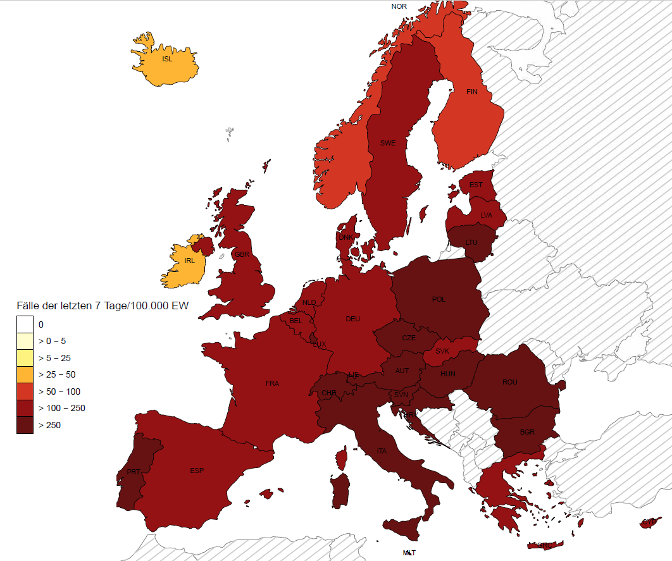
7-Tages-Inzidenz pro 100.000 Einwohner – EU/EWR/UK/CH
Europa (EU/EWR/UK/CH)
Land | Inzidenz 7T
Luxemburg | 594,08
Kroatien | 571,19
Litauen | 553,04
Slowenien | 479,6
Liechtenstein | 427,33
Ungarn | 377,67
Österreich | 376,64
Polen | 342,66
Portugal | 338,01
Schweiz | 322,24
Italien | 304,84
Bulgarien | 300,71
Rumänien | 273,89
Tschechische Republik | 261,97
Schweden | 229,76
Zypern | 202,65
Lettland | 198,81
Niederlande | 196,83
Estland | 175,34
Slowakei | 172,01
Großbritannien | 167,73
Spanien | 152,28
Dänemark | 150,17
Deutschland | 149,88
Frankreich | 121,84
Griechenland | 120,41
Malta | 119,13
Belgien | 116,1
Norwegen | 62,1
Finnland | 56,02
Quelle: ECDC, Stand: 29.11.2020

Slide 4
Zusammenfassung und News
Weltweite Verteilung der neuen Fälle in den letzten 7T: Amerika 42,3%, Europa 39,5%, Asien 15,8%, Afrika 2,4%, Ozeanien 0,04%
Weltweite Verteilung der neuen Todesfälle in den letzten 7T: Europa 50,1%, Amerika 31,8%, Asien 14,4%, Afrika 2,9%, Ozeanien 0,02%
Asien:
Japan und Südkorea verzeichnen ihre 3. Welle
China: Verkauf von Meeresfrüchten und Tiefkühlware auf dem Xinfadi-Markt eingestellt: die Ermittlung des Ursprungs des Ausbruchs im Juni in Beijing weist auf eine Übertragung aus der Umgebung auf Menschen hin.
Amerika:
PAHO: Sorge um die 2. Welle in Mittel- und Südamerika. Die meisten Länder haben das Infektionsgeschehen noch nicht unter Kontrolle gebracht und sind nicht aus der 1. Welle raus. Erhöhte Übertragungen über die Feiertage und Ferien am Ende des Jahres erwartet.
Europa:
Gemischtes Bild: während einige Länder seit ein paar Wochen einen abnehmenden Trend verzeichnen (zB. Frankreich, Spanien, Norwegen, Portugal, Belgien und Polen), nimmt die Anzahl der täglich neu gemeldeten Fallzahlen in viele Länder weiterhin deutlich zu (zB Kroatien, Zypern, balt. Länder, Slowakei, Slowenien…)

